Slide 1
Aposentadoria para Autônomos no INSS
Ministério do Trabalho e Previdência
Secretaria de Previdência
Subsecretaria do Regime de Previdência Complementar
Narlon Gutierre Nogueira
14 de dezembro de 2022

Slide 2

Conceitos importantes
A filiação ao INSS (RGPS) é obrigatória para todos os trabalhadores que exercem atividade remunerada.
Trata-se de um regime sem acúmulo de reservas financeiras e que possui um princípio de solidariedade entre seus segurados.
Como regra geral(*), os trabalhadores podem se aposentar no INSS quando:
(*) Existem regras de transição para os trabalhadores que se filiaram antes de 13 de novembro de 2019 (EC 103/2019).
A aposentadoria e os salários de contribuição utilizados no cálculo possuem como valor mínimo o salário-mínimo (R$ 1.212,00 em 2022) e um valor máximo (R$ 7.087,22, em 2022), ambos reajustados anualmente.

Slide 3



Como é calculada a aposentadoria?
Três fatores influenciam o valor da aposentadoria:
    Média dos salários de contribuição utilizados.
    Quantidade de contribuições realizadas.
    Piso e teto estipulados.
Regra geral:
    60% da média das contribuições + 2% para cada ano adicional em relação ao mínimo exigido, de 20 anos para o homem e 15 anos para a mulher.
Exemplo de cálculo da aposentadoria:
    Segurado(a) com média de contribuição de R$ 4.000 durante 25 anos
    Se HOMEM, aposentadoria = R$ 4.000 x 70% (60% + (2% x 5)) = R$ 2.800
    Se MULHER, aposentadoria = R$ 4.000 x 80% (60% + (2% x 10)) = R$ 3.200

Slide 4
Modalidades de inscrição
Plano Normal
Contribuição de 20%
- Indicado para quem quer receber mais de 1 SM de aposentadoria
Plano Simplificado
Contribuição de 11%
Microempreendedor Individual (MEI)
Contribuição de 5%
- Permite aposentadoria por tempo de contribuição
- Permite emitir CTC para averbação no RPPS
- Aposentadoria limitada a 1 SM
- Não permite aposentadoria por tempo de contribuição
- Não permite emitir CTC para averbação no RPPS
- Aposentadoria limitada a 1 SM
- Não permite aposentadoria por tempo de contribuição
- Não permite emitir CTC para averbação no RPPS
- Permitido apenas para ocupações listadas no Portal do Empreendedor

Slide 5

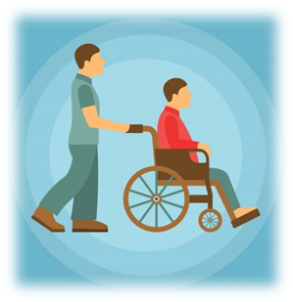
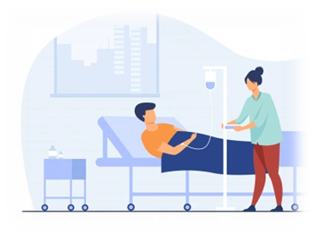

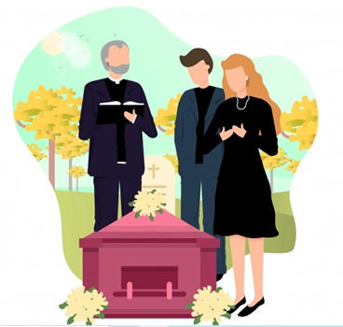

Plano de benefícios do autônomo
Segurado
Aposentadoria por idade
Aposentadoria por incapacidade permanente
Auxílio por incapacidade temporária
Salário-maternidade
Dependentes
Pensão por morte
Auxílio-reclusão

